Slide 1
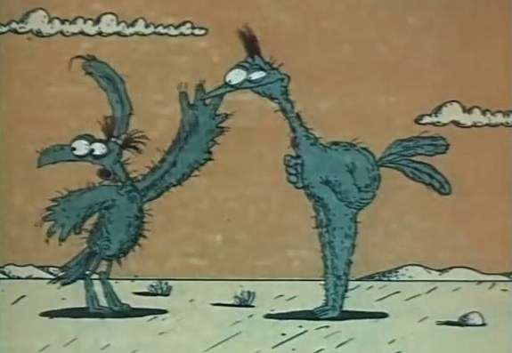
Эй, ты, птичка летим со мной, там столько вкусного

Slide 2
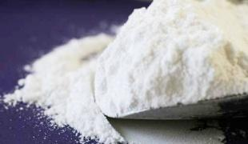
Groovy

Slide 3
Groovy: Начало
Автор: Джеймс Стрэчен (James Strachan), работал в Apache, RedHat
Версии: первое упоминание 2003год, прошел стандартизацию JCP, релиз версии 1.0 в 2007 году, сейчас версия 2.2.1
Цели:
Динамичность
Скорость разработки
Простота синтаксиса
Поддержка: Spring Source и Groovy Community

Slide 4
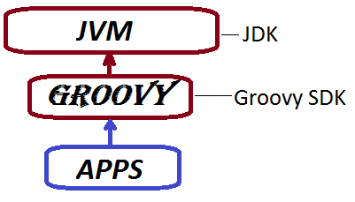
public class Groovy extends Java
Компиляция в байткод JAVA (динамический язык для Java Virtual Machine)
Поддержка синтаксиса JAVA. (Исходный код Java это Groovy код)
Двухсторонняя совместимость (Java классы доступны в Groovy и наоборот)

Slide 5
Запуск
“Поехали!” Ю. Гагарин
GroovyConsole
Командная строка
IDE (NetBeans, Eclipse, Intellij idea)
Build tools: Maven, Gradle, Ant

Slide 6
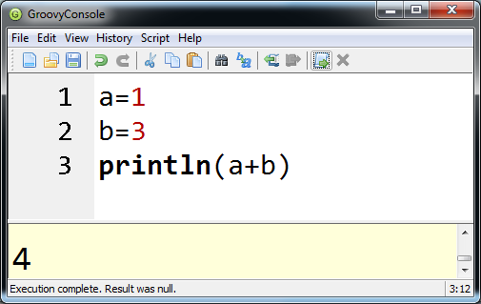
GroovyConsole
Минимальная подсветка синтаксиса
Результат в том же окне
Присутсвует в дистрибутиве

Slide 7
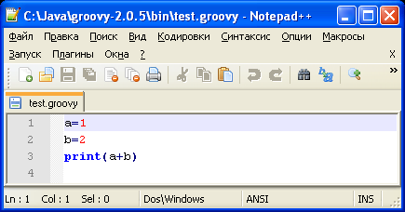
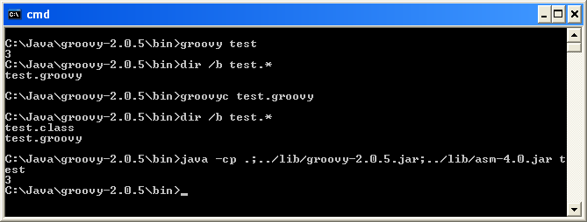
Командная строка

Slide 8
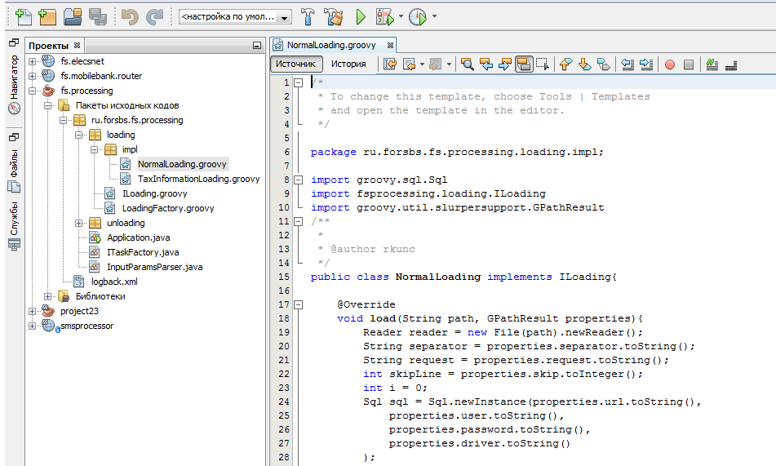
IDE

Slide 9
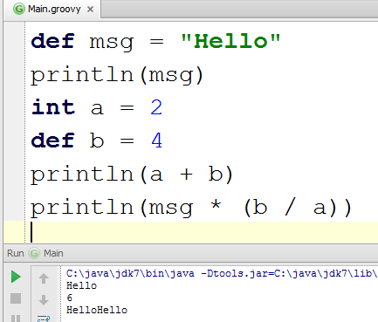
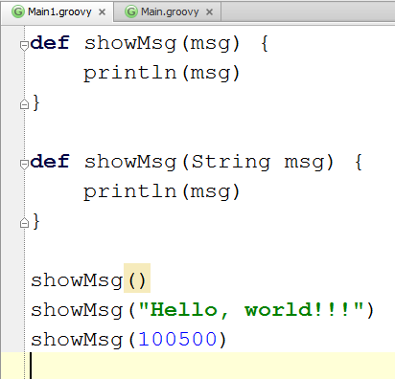
Syntax: Динамическая типизация

Slide 10
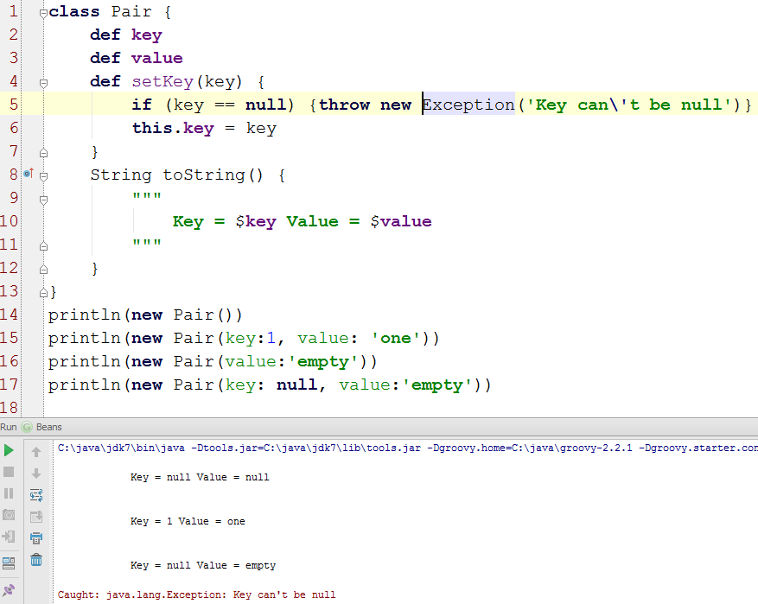
Groovy Beans, Strings and GString

Slide 11
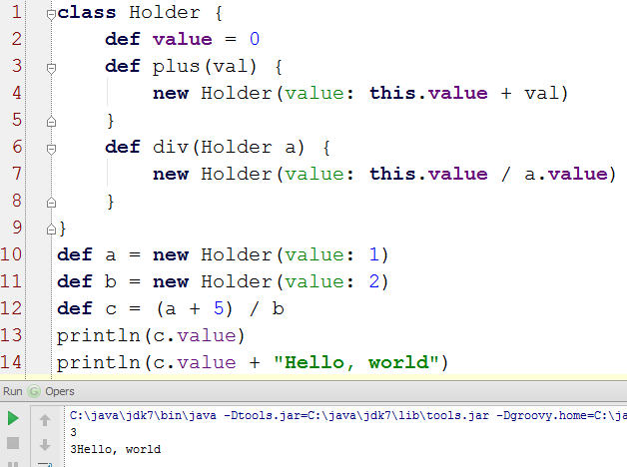
Syntax: перегрузка операций

Slide 12
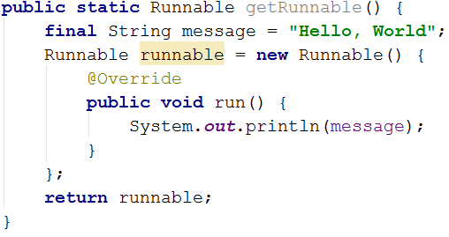
Замыкания и Lambda
Замыкание – использование в функции переменных, объявленных вне её тела и не являющимися её параметрами
Lambda (Лямбда) – анонимная функция
(x,y) => x+y (С#)
function(x,y) {return x+y} (JavaScript)

Slide 13
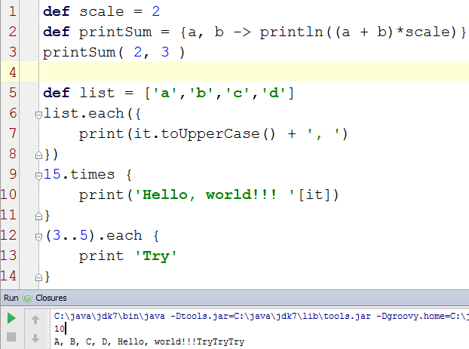
Groovy - Closures

Slide 14
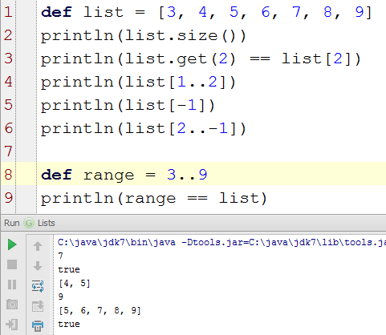
Cинтаксис для коллекций

Slide 15
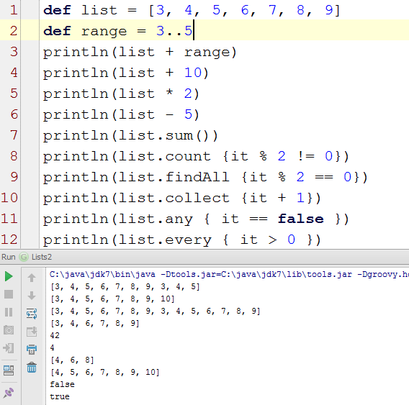
Cинтаксис для коллекций

Slide 16
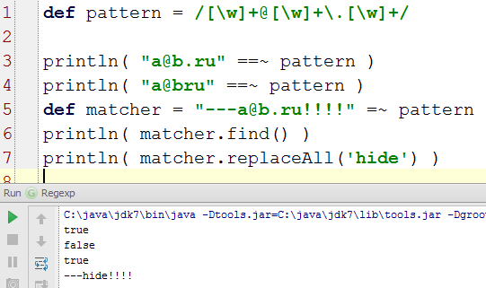
Регульные выражения

Slide 17
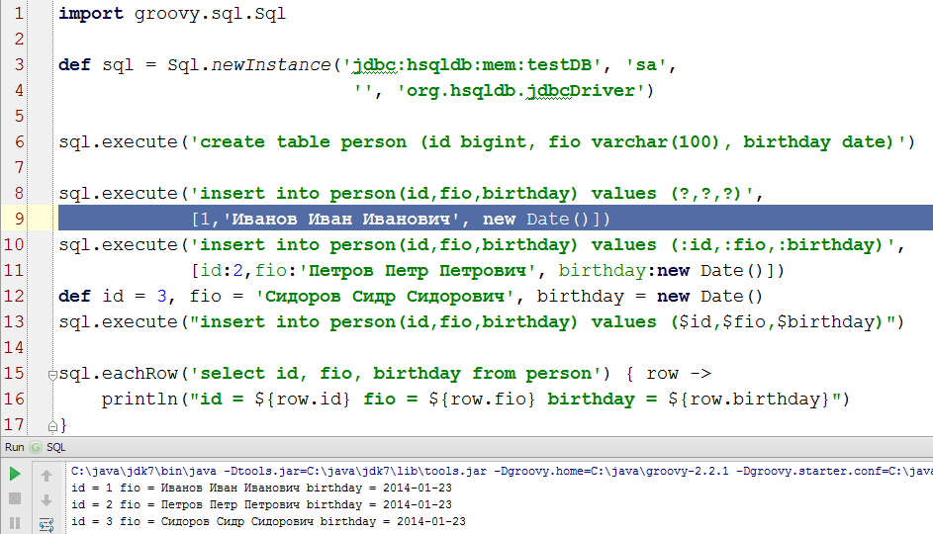
SQL

Slide 18
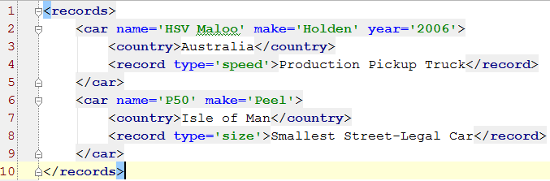
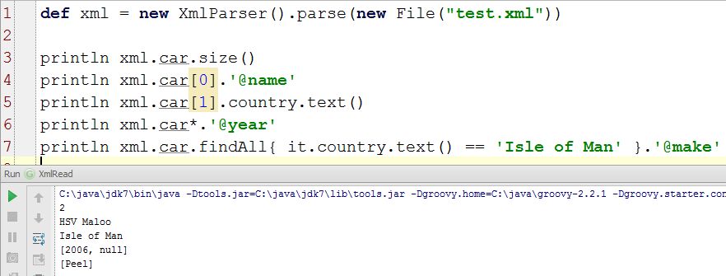
XML

Slide 19
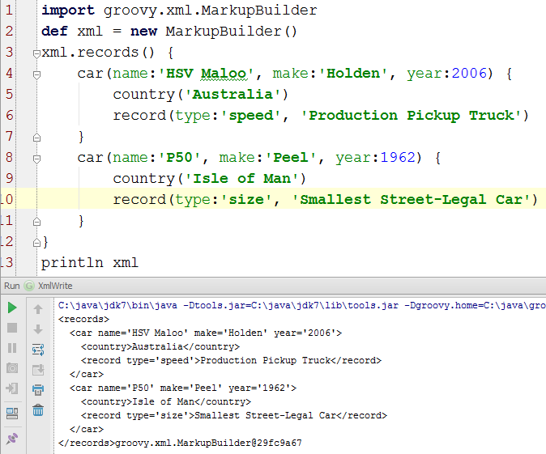
XML

Slide 20
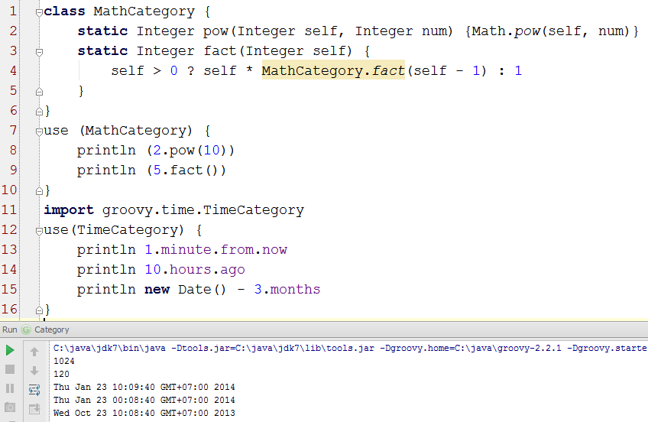
Категории

Slide 21
Итого
Применимость:
Скрипты (динамические сценарии не требующие компиляции)
Прототипы (быстрая разработка предварительного варианта приложения)
Динамические части приложение (вынесения динамического функционала в скрипты)
Grails (Внутренний софт, Artifactory, Bintray)

Slide 22

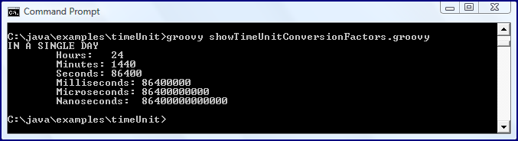

Point
Unit-test в рабочем проекте на Groovy
Сценарии на Groovy
Grails

Slide 23
